Slide 1
Föräldramöte
Mariebo IK P15
6 december 2023

Slide 2
Agenda - Välkommen
Tränare, gamla och nya
Vision och värdegrund
Träningsfilosofi
Plan för säsongen
Matcher
Laget.se
Lagförälder
Hjälp från föräldrar
Arbetsuppgifter 2024

Slide 3
Nya tränare
?

Slide 4
Mariebo IK Vision och värdegrund
Vision
Så många som möjligt, så länge som möjligt, så bra som möjligt!
Värdegrund Mariebo IK
-Mariebo IK arbetar utifrån barnkonventionens grundläggande och principer.
• Artikel 2 Alla barn är lika mycket värda och har samma rättigheter.
• Artikel 3 Vid alla beslut som rör barn ska i första hand beaktas vad som är barnets bästa.
• Artikel 6 Barn har rätt till liv, överlevnad och utveckling.
• Artikel 12 Barn har rätt att uttrycka sin mening i alla frågor som berör barnet.
• Artikel 31 Barns rätt till lek, vila och fritid.
-Mariebo IK arbetar utifrån Riksidrottsförbundets värdegrund.
Glädje & gemenskap- demokrati & delaktighet- alla rätt att vara med- rent spel.
Samt SvFF ”Fotbollens spel, lek och lär”.

Slide 5
Träningsfilosofi
Glädje är grunden – fotboll ska vara kul!
Fokus på samspel och koordination
  Mycket bollkontakt
  Enkelt positionsspel
Utgångspunkt i Svenska Fotbollsförbundets spelarutbildningsplan
  Rekommenderade träningsupplägg
  Stort inslag av spelövningar
Planerade teman sommarsäsongen 2024
  Driva, vända – pressa
  Passa, ta emot – markera
  Utmana, finta, dribbla – bryta

Slide 6
Plan för säsongen
Träningar på konstgräsplanen
  Förhoppningsvis 2 träningstillfällen/vecka med förutsättning att vi blir fler tränare
  Tider återkommer vi med
  Samlingtid 5 minuter innan start
Matcher och cuper spelas maj-sep
Vinteruppehåll under dec-jan. Planerad start början av februari.
Sommaruppehåll från ca mitten av juni

Slide 7
Matcher
Tre cuper dit alla kallas:
  KABE-cupen (Tenhult) – ev. 17-18 juni
  Hagadagarna (IF Haga) – 17-18 aug 3 lag anmälda
  Issas Minne – mitten av augusti
Övrigt
  Mariebodagen 6/6
Alla kan inte alltid delta, vi är många i laget
Kallelser sker rättvist – alla ska få möjlighet att spela lika mycket

Slide 8
Laget.se
www.laget.se/MIKP15
  Nyheter
  Kallelser till träningar, matcher etc.
  Svara gärna på kallelsen, detta underlättar mycket för planering och registrering
  TIPS! För att se träningstider i din digitala kalender:
  - https://cal.laget.se/MIK15.ics
  Info från klubben
Fungerar som närvarolista och medlemsregister
  Alla barn ska vara registrerade
  Lägg gärna in bild på ditt barn!
  Kontaktuppgifter till förälder: namn, e-post och telefonnummer
Vid förändringar, kontakta Lisa, 0723-142998

Slide 9
Lagförälder
Hjälper till med praktiska saker runt laget
  Administration
  Kontaktpersoner vid försäljningar
  Kallar föräldrar till städvecka, bingo etc.
Vi behöver någon lagförälder ytterligare!
För att kunna hitta fler tillfällen till att tjäna pengar till lagkassan – en grupp föräldrar som kan ta ett extra ansvar att hitta uppdrag som genererar pengar till lagkassan. T.ex. städa vägren, samla in granar, pant etc.
För frågor, kontakta Lisa, 0723-142998

Slide 10
Hjälp från föräldrar och anhöriga
Vid träningar och matcher
  Stötta och uppmuntra killarna
  Stötta motståndare, domare och andra funktionärer
  Befinn er vid sidan av planen
  Uppmuntra ert barn att vara aktiv fotbollsspelare.
  Grabbarna är fantastiska och härliga att få träna MEN de barn som inte följer träningsregler kan framöver få komma att ta bänkplats under några minuter tills de är redo för spel och träning igen. Hur ser ni på det?
Förväntningar från klubben
  Newbody-försäljning
  Deltagande vid städvecka, cafeteria, bilbingo
Hjälp gärna Mariebo IK på andra sätt, t.ex. vid ”fixardagar”, fotbollsskola etc

Slide 11
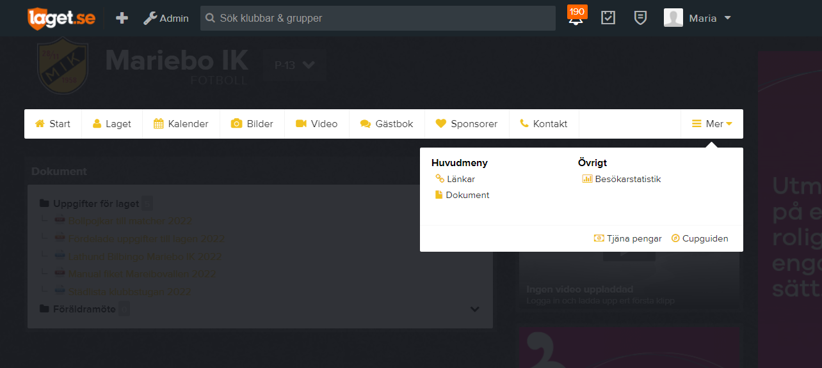
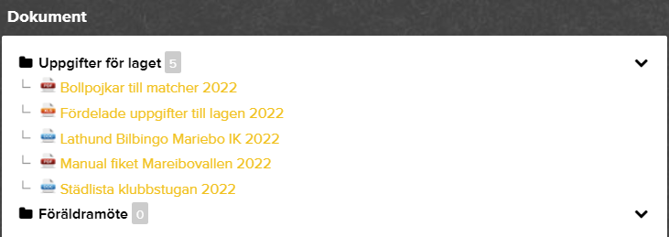
Uppgifter för P15 2024
Bilbingo på Barnarps gamla idrottsplats
  3 personer
Städning av klubblokalen
  Sommar, återkommer med datum
  Höst, återkommer med datum
Instruktioner och mer info finns på
Mer > Dokument > Uppgifter för laget

Slide 12
Tack för att ni kom!
Vi ser fram emot många fler roliga träningar, matcher och cuper!

